Slide 1
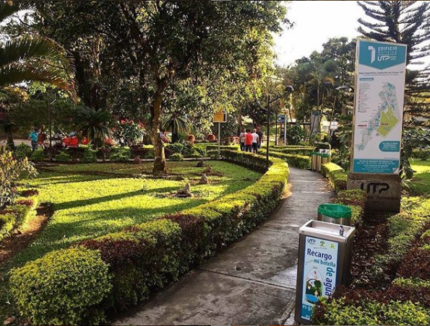
10
Proyecto
Formación Académica mediada por Ambientes Virtuales
Nota: El portafolio de proyectos se construye de acuerdo con el horizonte de tiempo del período Rectoral (2020 -2023), por lo tanto, se proyectaron las metas de los proyectos al año 2025 mientras se surtía el proceso de elección de Rector. Una vez elegido, se realizará el proceso de fortalecimiento del PDI y actualización/formulación de proyectos articulados al nuevo periodo Rectoral para el período 2025 - 2028 (fecha límite: 25 de junio de 2025)

Slide 2
Información general del proyecto
Código del proyecto | PDI2028 – CEA - 10
Dependencia responsable del proyecto | Univirtual
Pilar de Gestión | Excelencia Académica para la Formación Integral
Programa | Consolidación de la educación virtual
Procesos asociados (Sistema Integral de Gestión) | Misionales – docencia
 | Estratégico – Direccionamiento Institucional
 | De apoyo – Administración institucional
Factores de calidad institucional a los que apunta el proyecto | 2. Estudiantes
 | 4. Procesos académicos
 | 5. Visibilidad nacional e internacional
Otras instancias o dependencias participantes | Facultades, programa académicos.
Programas a los cuales le aporta indirectamente el proyecto | Gestión curricular
 | Gestión de egresados
 | Consolidación de la Extensión institucional con impacto en la sociedad y reconocimiento nacional e internacional
 | Internacionalización integral de la Universidad
Objetivos de Desarrollo Sostenible (ODS) a los cuales le aporta el proyecto | 4. Garantizar una educación inclusiva, equitativa y de calidad y promover oportunidades de aprendizaje durante toda la vida para todos
10. Formación Académica mediada por Ambientes Virtuales

Slide 3
Identificación del problema, necesidad u oportunidad
La Universidad Tecnológica de Pereira cuenta solo con un programa académico de posgrado que se ofrece en modalidad virtual, facilitando el acceso a la educación a regiones distantes geográficamente, se debe ampliar la oferta de programas virtuales o duales que faciliten el acceso, amplíen las posibilidades educativas flexibilizando tiempos de acceso y rutas de aprendizaje. Igualmente se hace necesario ampliar la oferta de asignaturas virtuales o duales en alianza con los programas académicos presenciales que brinden opciones educativas, rutas de aprendizaje y nuevos espacios de formación.
Problema Central | Causas directas | Causas Indirectas
No existen suficientes programas académicos virtuales que den respuesta a la demanda creciente de cobertura, ni estrategias flexibles con opción de asignaturas virtuales que faciliten la permanencia (que permitan a los estudiantes crear sus propias rutas de aprendizaje) | 1 No existen programas académicos virtuales o duales | 1.1 No hay una directriz que determine el compromiso de las facultades con la creación de programas virtuales. 1.2 Faltan de estrategia de crecimiento de nuevos programas virtuales 1.3 Las facultades asumen mayor riesgo en la creación programas
 | 2 Existen pocos procesos de formación virtual integrados a los currículos presenciales | 2.1 Se limita la capacidad de gestión de los programas académicos. 2.2 Conflictos internos por carga académica.
 | 3 No se evidencian estrategias didácticas con el uso de las TIC | 3.1 Desconocimiento de estrategias didácticas con uso de TIC 3.2 No hay interés, concepciones sobre el uso de TIC en educación 3.3 Docentes en zona de confort
 | Efectos directos | Efectos indirectos
 | 1 La universidad no ofertará suficientes programas académicos virtuales o duales | 1.1. Limita el acceso a la educación superior. 1.2 Limita las posibilidades de flexibilidad. 1.3 Baja cobertura.
 | 2 Programas académicos presenciales sin procesos de formación virtual | 2.1. Limita la flexibilización de currículo. 2.2. Se limita el acceso a otras posibilidades educativas
 | 3 Estrategias y prácticas docentes desactualizadas. | 3.1 No se implementan nuevas posibilidades educativas. 3.2 Poco acceso a la información y BD actualizadas.
10. Formación Académica mediada por Ambientes Virtuales

Slide 4
Descripción del proyecto
La creación de nuevos programas académicos virtuales, creación de procesos de educación virtual integrado a los currículos y el fomento de prácticas educativas integrando TIC da cuenta de una serie de nuevas posibilidades educativas, entre ellas lo que se ha mencionado como "Pedagogía 2.0", más incluyente, flexible y útil. Este proyecto brindará a los estudiantes la opción de permanecer en sus estudios administrando su tiempo, espacio y recursos con asignaturas virtuales ofrecidas por los programas actuales. Igualmente, la creación de programas virtuales permitirá a la institución hacer presencia virtual en regiones geográficas distantes y brindará una opción de acceso a estudiantes con limitaciones de tiempo o lugar.
Involucrados
Unidades organizacionales: Facultades - Programas Académicos
Beneficiarios: Estudiantes, egresados y ciudadanía en general
Entidades externas a la UTP: No Aplica
10. Formación Académica mediada por Ambientes Virtuales

Slide 5
Objetivos del proyecto
General
Generar formación académica en modalidades dual y virtual.
Específicos
Crear nuevos programas virtuales.
Crear procesos de formación virtual integrados a los currículos en modalidad presencial.
Fomentar prácticas educativas integrando las TIC.
10. Formación Académica mediada por Ambientes Virtuales

Slide 6
Planes operativos
Plan operativo | Acciones
Oferta de programas virtuales | Actualmente la Universidad Tecnológica de Pereira adelanta 2 modalidades educativas formales mediadas por las Tecnologías de la Información y la Comunicación; Igualmente, existe el compromiso institucional de ofrecer programas académicos de posgrado y pregrado. Las modalidades son: Modalidad Virtual: Esta modalidad hace referencia a la “educación virtual”, o educación a distancia de tercera generación, ya que incorpora de forma intensiva el uso de las redes telemáticas, los computadores y las diversas aplicaciones web. También ha sido denominada “educación basada en entornos digitales”. Modalidad PREMTIC: la Modalidad Presencial Extendida Mediante las Tecnologías de la Información y la Comunicación PREMTIC, como la modalidad que combina modelos presenciales y metodologías virtuales de interacción sincrónica, que pueden ser complementadas con estrategias asíncronas virtuales.
Procesos de formación con uso de TIC: | La institución está comprometida con ofrecer espacios y actividades complementarias a estudiantes de programas regulares que permita fortalecer sus competencias o aprendizajes, esto se entiende como: Aulas extendidas: Asignaturas que hacen uso de TIC para complementar las actividades de aprendizaje. Aulas abiertas: espacios educativos de acceso libre a estudiantes UTP, entre ellos se encuentran: Saberes PRO, Diagnósticos en segunda lengua, algunas actividades de medicina. Asignaturas virtuales, estas son asignaturas que complementan la formación de estudiantes en todos los programas de pregrado.
Fomento de prácticas educativas integrando las TIC | Fomentar una cultura de las TIC, fomentar prácticas educativas mediadas por TIC y desarrollar acciones de socialización.
10. Formación Académica mediada por Ambientes Virtuales

